Slide 1
মাল্টিমিডিয়া ক্লাশে স্বাগতম
Notes:
শুভেচ্ছা স্লাইড

Slide 2
পরিচিতি
বিষয়:তথ্য ও যোগাযোগ প্রযুক্তি
দাখিল ৮ম শ্রেণি
অধ্যায় – পঞ্চম
সময়- ৪৫ মিনিট
তারিখ: ২৫-১০-২০১৯
মোঃ আইয়ুব আলী সহঃশিক্ষক(কম্পি:) জামুরহাট দ্বিমূখী দাখিল মাদ্রাসা, শিবগঞ্জ,বগুড়া। মোবাঃ ০১৭১৯৪৬৮১২১ ইমেইলঃ ayoubbogra@gmail.com
Notes:
এই স্লাইডে শিক্ষক পরিচিতি ও পাঠ পরিচিতি থাকবে

Slide 3
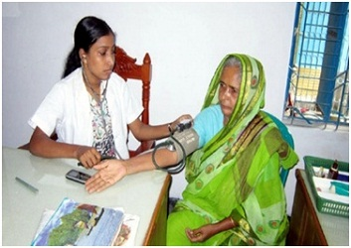
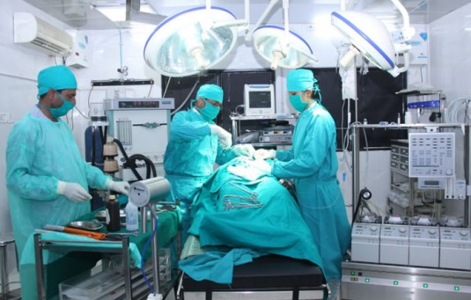
নিচের চিত্রগুলো লক্ষ কর
চিত্রে কী দেখতে পাচ্ছ?

Slide 4
আজকের পাঠ
চিকিৎসা ক্ষেত্রে আইসিটির ব্যবহার
তোমরা খাতায় লিখে নাও।
Notes:
এই স্লাইডের মাধ্যমে পাঠ ঘোষণা করব।

Slide 5
শিখনফল
পাঠ শেষে শিক্ষার্থীরা...
চিকিৎসা কী বলতে পারবে এবং চিকিৎসায় ব্যবহৃত বিভিন্ন যন্ত্রের নাম বলতে পারবে।
জিনোমের প্রয়োজনীয়তা সম্পর্কে বলতে পারবে।
টেলিমেডিসিন প্রক্রিয়া ব্যাখ্যা করতে পারবে এবং চিকিৎসা সেবার প্রসারে টেলিমেডিসিনের ভূমিকা বিশ্লেষণ করতে পারবে।
Notes:
শিক্ষার্থীরা কি শিখবে তা এই স্লাইডে জানা যাবে।

Slide 6
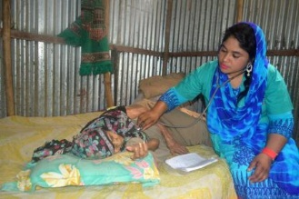
চিকিৎসা
১ নং
2 নং
3 নং
মানবদেহ সুস্থ রাখার জন্য ডাক্তার যে ব্যবস্থাপত্র দেন তাকেই চিকিৎসা বলে।

Slide 7
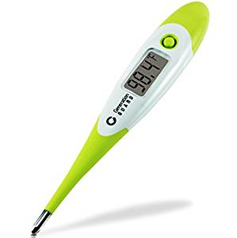
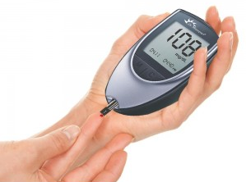
ডিজিটাল থার্মোমিটারের সাহায্যে তাপমাত্রা পরিমাপ অনেক সহজ।
পাঠ উপস্থাপন
এখন ঘরে বসে ডায়াবেটিস পরিমাপ করা যায় ।

Slide 8
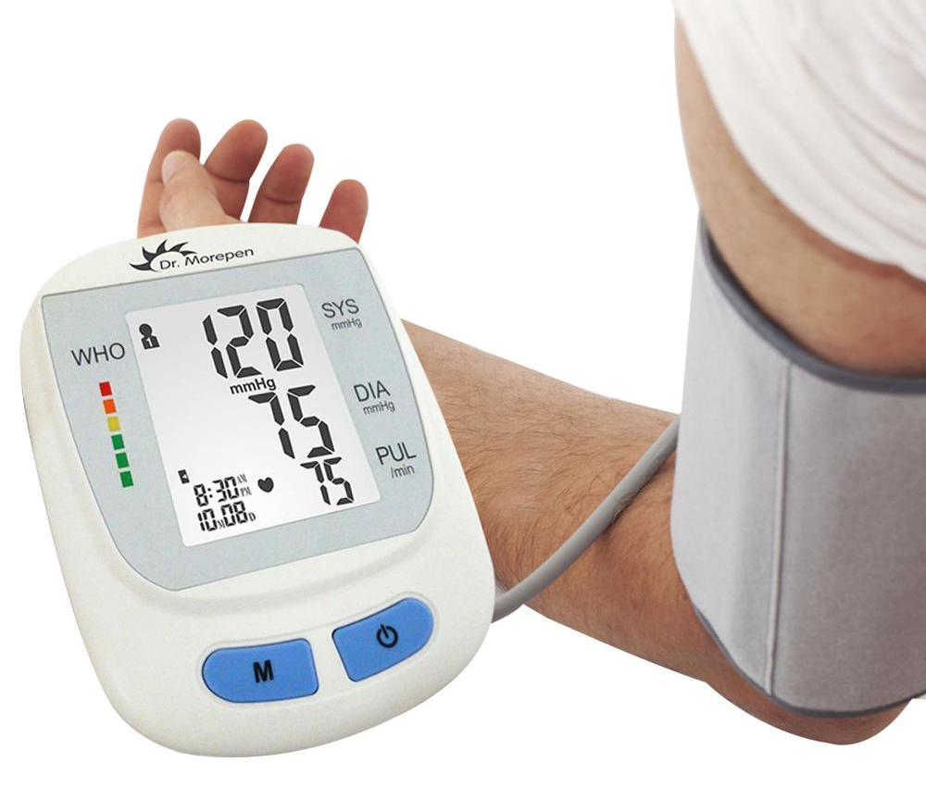
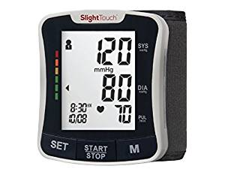
রক্তচাপ পরিমাপের জন্য এখন আর ডাক্তারের অপেক্ষায় বসে থাকার প্রয়োজন হয় না ।

Slide 9
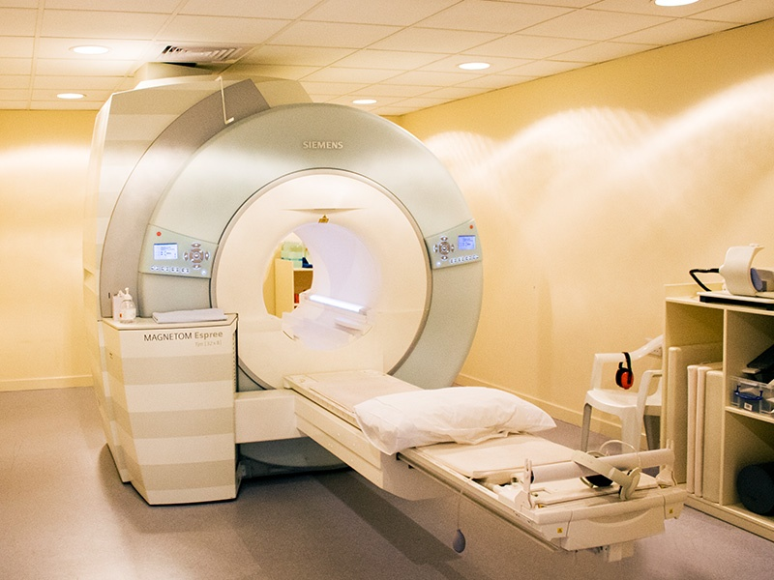
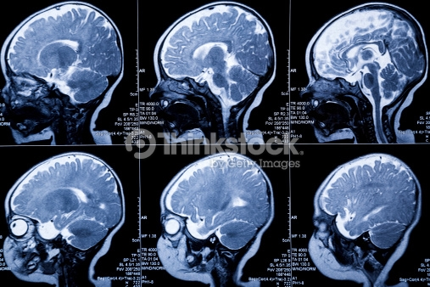
এম আর আই
এমআরআই বা Magnetic Resonance Imaging হল, সবচেয়ে অত্যাধুনিক রোগ নির্ণয়কারী (Diagnostic) একটি পরীক্ষা, যার মাধ্যমে শরীরের অভ্যন্তরীণ অঙ্গের (internal body structures) খুব স্পষ্ট ছবি (Image) নেওয়া হয়, যাতে করে নির্দিষ্ট রোগ বা অস্বাভাবিক অবস্থা খুঁজে বের করা যায়।

Slide 10
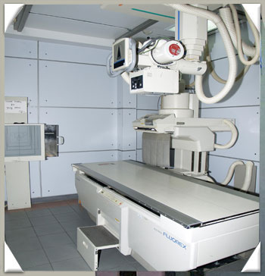
এক্স-রে মেশিণ
এক্স-রে এক ধরনের তড়িৎ চৌম্বকীয় তরঙ্গ, যা সরলরেখা বা সোজা পথে গমন করে। সাধারণ আলোর জন্য অস্বচ্ছ পদার্থ যেমন কাঠ, পেশী, পোশাক, ইত্যাদির মধ্য দিয়ে এক্স-রে গমন করতে পারে। তবে ক্যান্সার কোষ, ধাতু, হাড় বা এ জাতীয় পদার্থের মধ্য দিয়ে এক্স-রে যেতে পারে না। এক্স-রে -এর এ ধর্মটিই ব্যবহার করা হয় চিকিৎসা বিজ্ঞানে।

Slide 11
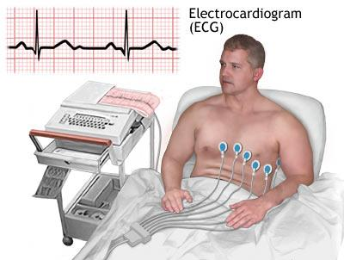
ইসিজি (electrocardiogram) মেশিন
ই.সি.জি. বা ইলেক্ট্রোকার্ডিওগ্রাম হলো এমন একটি পরীক্ষা যার দ্বারা হৃদপিন্ডের বিদ্যুৎ পরিবহন বা পরিচলন পদ্ধতিকে গ্রাফের (Graph) এর মাধ্যমে প্রকাশ করা হয়। ইসিজি করার মাধ্যমে হার্টের স্পন্দন এর হার, তা নিয়মিত কিনা, বিদ্যুৎ পরিবহনে কোনো বাধা আছে কিনা, হার্ট এ ব্লক আছে কিনা, ইশকেমিয়া বা ইনফার্কশন আছে কিনা, হার্ট এর মাংশপেশী মোটা হয়ে গেছে কিনা, তা ঠিক মতো কাজ করছে কিনা, অনেকদিন যাবত উচ্চ রক্তচাপ আছে কিনা ইত্যাদি নানা তথ্য খুব সহজেই বোঝা যায়।

Slide 12
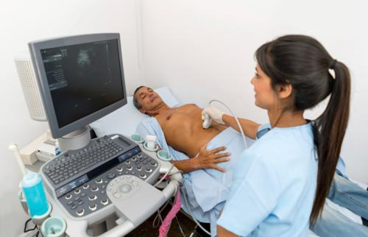
আল্ট্রাসোনোগ্রাফি
আল্ট্রাসনোগ্রাফিকে সনোগ্রাফিও বলা হয়। সনোগ্রাফির মাধ্যমে চিকিৎসক স্ক্রিনের ছবি বিশ্লেষণ করে রোগ নির্ণয় করে থাকেন। আল্ট্রাসনোগ্রাফি মূলত গর্ভকালীন সময়ের গুরুত্বপূর্ণ ডাক্তারি পরীক্ষা।

Slide 13
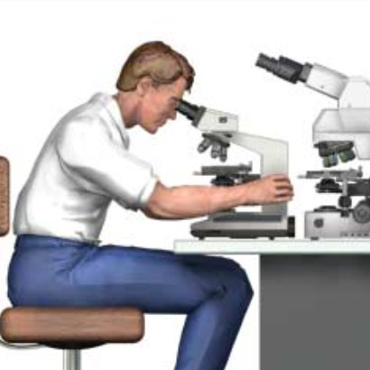
মাইক্রোস্কোপ
এটি মানুষের একটি চুলের চেয়ে ১০ লাখ গুণ ছোট কোনো বস্তু নিয়েও পরীক্ষা-নিরীক্ষা চালাতে পারবে। রোগ নির্ণয়ে এটি গুরুত্বপূর্ণ ভূমিকা রাখে।

Slide 14
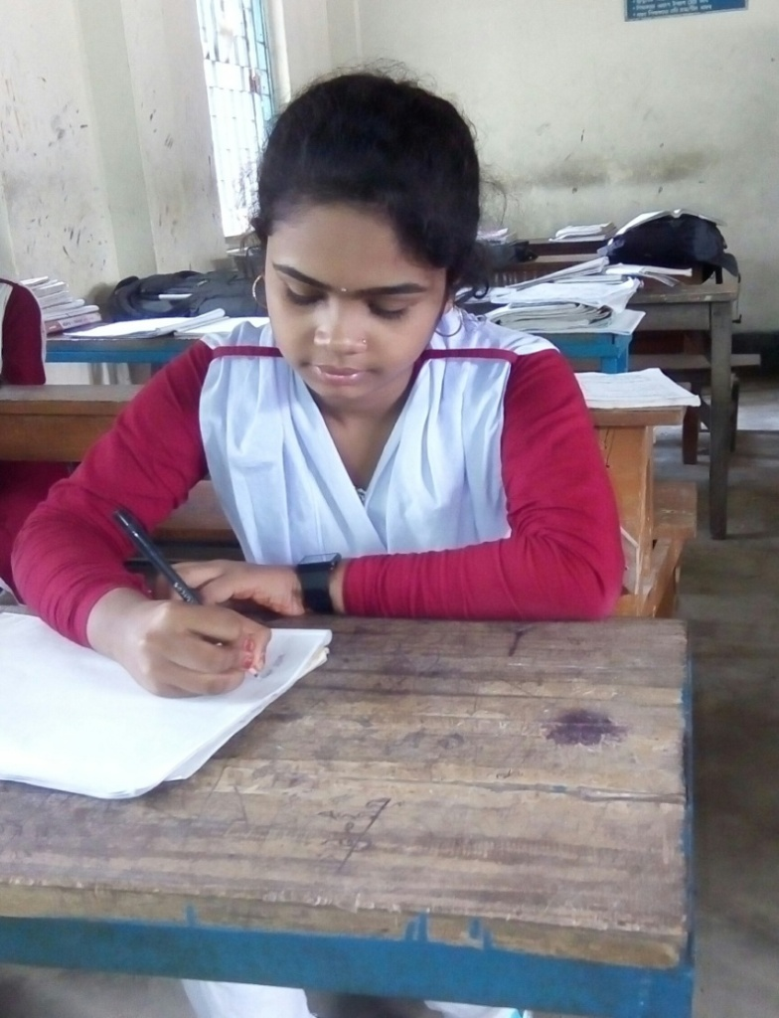
একক কাজ
“বাংলাদেশের প্রত্যন্ত অঞ্চলে কীভাবে চিকিৎসা সেবা পৌছে দেয়া যায় তা বিশ্লেষণ কর”
Notes:
রসিক লাল রায় (সহকারি শিক্ষক আইসি্টি), চিতলমারি, বাগেরহাট।

Slide 15
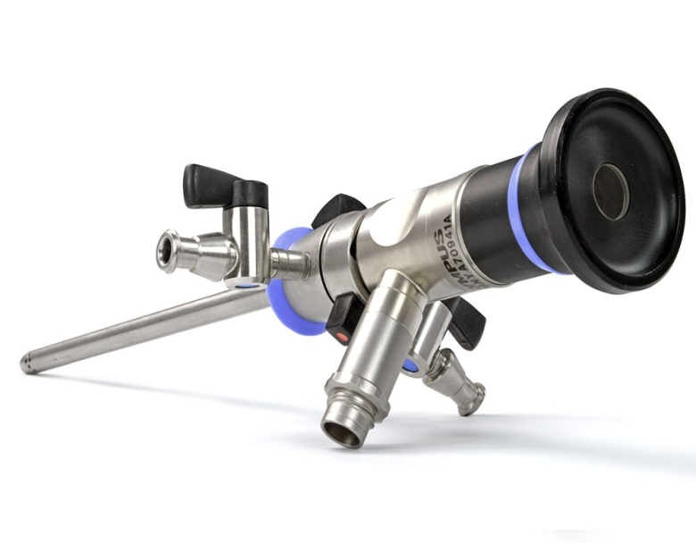
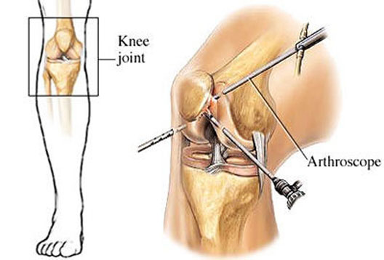
আরথ্রোস্কোপ
আর্থোস্কোপিক সার্জারি হলো অস্থিসন্ধির একটি আধুনিক চিকিৎসা ব্যবস্থা। কোনো কারণে অস্থিসন্ধি যদি আহত হয়ে মিনিস্কাস বা লিগামেন্ট আঘাতপ্রাপ্ত হয়, তখন বড় করে না কেটে শুধু ছিদ্রের মাধ্যমে কী-হোল করে চিকিৎসা করা যায়। এটা অস্থিসন্ধির সর্বাধুনিক চিকিৎসা পদ্ধতি।

Slide 16
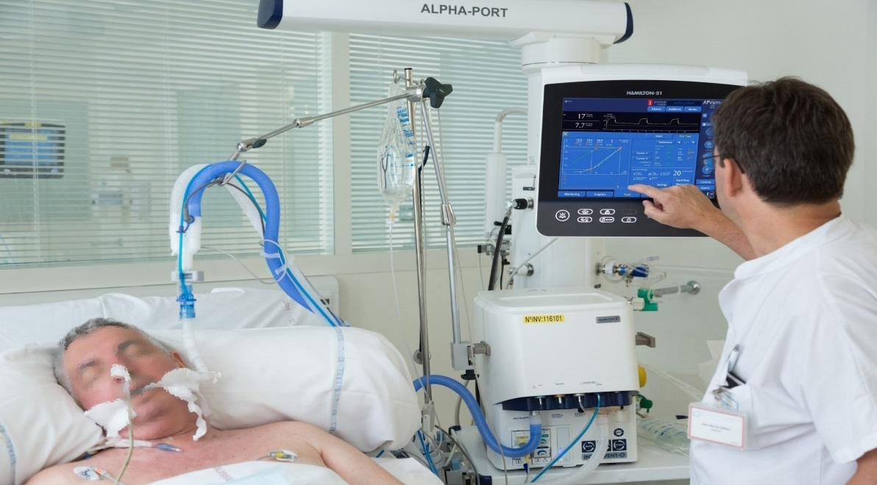
আইসিইউ
ইনটেনসিভ কেয়ার ইউনিটকে বলা যেতে পারে নিবিড় পরিচর্যা কেন্দ্র। একজন রোগী যখন খুবই জটিল পরিস্থিতির মধ্য দিয়ে যায়, এমন হয় যে জীবন মৃত্যুর মাঝামাঝি দাঁড়িয়ে আছে, সেই রোগীকেআইসিইউতে রাখা হয়। মস্তিস্কের রক্তক্ষরণের রোগী বা কোনো ধরনের সমস্যা হয়েছে, দুর্ঘটনা জনিত ঘটনায়, হৃদযন্ত্রের কোনো সমস্যায়, কিডনির কোনো সমস্যায় (কিডনি একেবারেই কাজ করছে না), ফুসফুসের সমস্যা; ফুসফুসে হয়তো এত খারাপ পর্যায়ে সংক্রমণ বা ইনফেকশন হয়েছে যা নিয়মিত ইউনিটে রেখে চিকিৎসা করা সম্ভব না, সেই সব রোগীকে ইনটেনসিভ কেয়ার ইউনিটে রেখে চিকিৎসা সেবা দেয়া হয়।

Slide 17
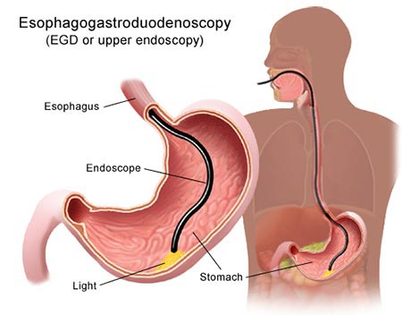
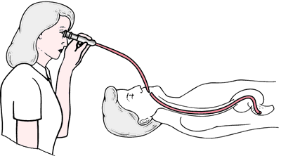
এনডোস্কোপ
আমাদের পাকস্থলী আর ক্ষুদ্রান্ত্রের / বৃহদান্ত্রের মধ্যে কোনরূপ সমস্যা হইলে ডাক্তাররা একটি লম্বা নল মুখের মধ্যে দিয়ে ঢুকিয়ে পেটের মধ্যে উঁকিঝুঁকি মেরে দেখে কোথায় কি সমস্য্যা – এটাই হল এনডোস্কোপ।

Slide 18
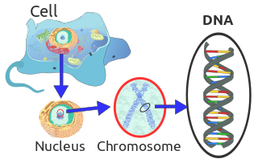
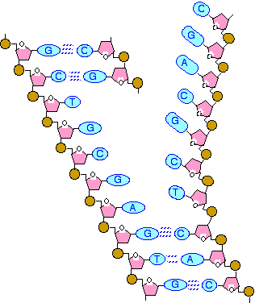
জীব কোষের ভিতর অবস্থিত ডিএনএ
জিনোম গঠন করা হচ্ছে
এক সেট পূর্ণাঙ্গ জিনকে জিনোম (genome) বলা হয়। জিনোম হলো কোনো জীবের বংশগত বৈশিষ্ট্যের তথ্য।

Slide 19
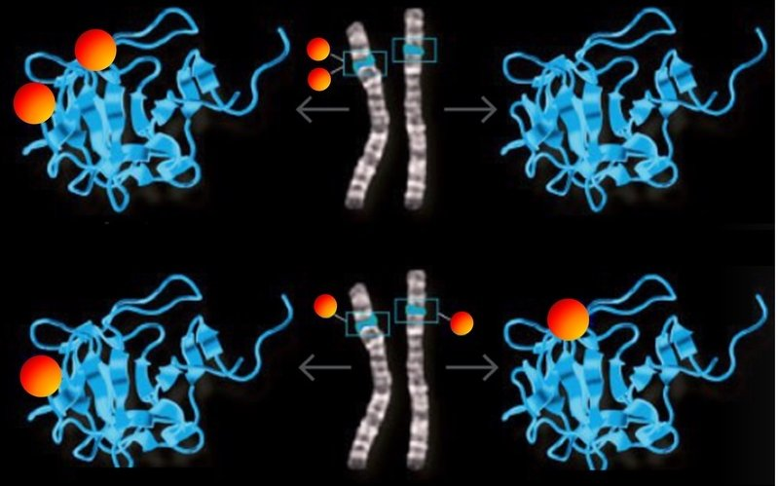
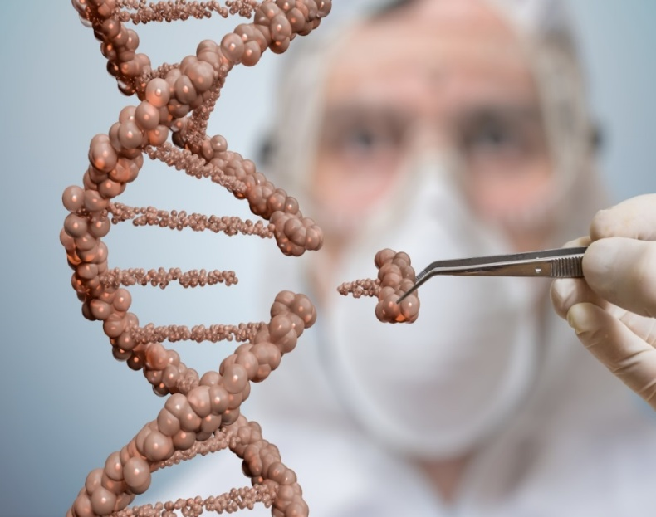
তথ্য-প্রযুক্তির কারণে আমরা এখন অন্য মাত্রায় গবেষণা করতে পারি। মানুষের জিনোম রহস্যভেদ করা হয়েছে। তাই চিকিৎসার জগতে একটি বিপ্লব শুরু হতে যাচ্ছে। এত দিন রোগের উপসর্গ কমানো হতো। এখন সত্যিকারভাবে রোগের কারণটি খুঁজে বের করে সেটাকে অপসারণ করা হবে। শুধু তা-ই নয়, এখন যে রকম সব মানুষ একই ওষুধ খায়—ভবিষ্যতে প্রত্যেক মানুষের জন্য আলাদা করে তার শরীরের উপযোগী ওষুধ তৈরি হবে।

Slide 20
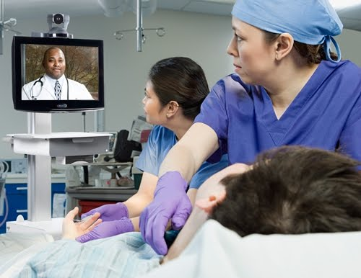
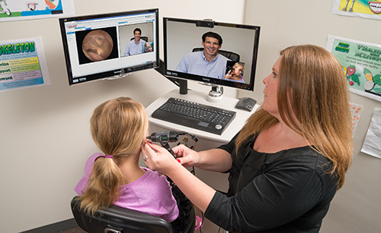
ভিডিও কনফারেন্সের মাধ্যমে চিকিৎসা সেবা প্রদান করা হচ্ছে

Slide 21
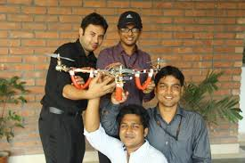
দলগত কাজ
চিকিৎসাক্ষেত্রে ব্যবহৃত বিভিন্ন যন্ত্রের নাম ও ব্যবহার লিখ।
Notes:
রসিক লাল রায় (সহকারি শিক্ষক আইসি্টি), চিতলমারি, বাগেরহাট।

Slide 22
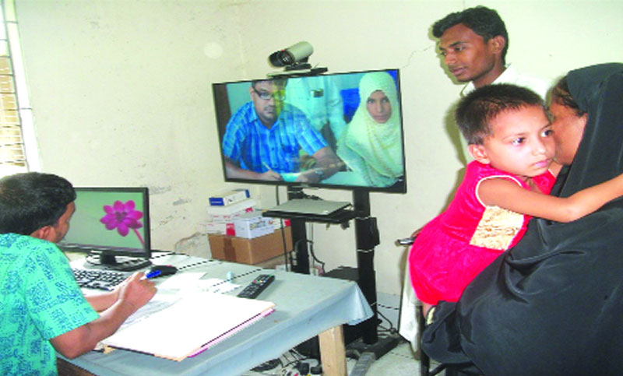
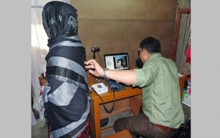
টেলিমেডিসিন এমন একটি সিস্টেম, যা ডিডিও কনফারেন্সের মাধ্যমে শহরের কোনো হাসপাতাল থেকে বিশেষজ্ঞ চিকিৎসক অন্যপ্রান্তে অর্থাৎ উপজেলা অথবা গ্রামের কোনো হেলথ সেন্টারে রোগীদের চিকিৎসা সেবা দেয়া সম্ভব।

Slide 23
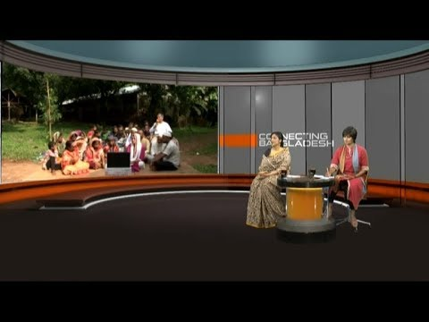
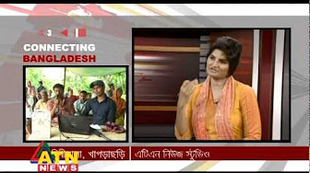
বাংলাদেশের বিভিন্ন জেলায় টেলিমেডিসিন প্রক্রিয়ায় চিকিৎসা সেবা প্রদান করা হচ্ছে।

Slide 24
মূল্যায়ন
চিকিৎসাক্ষেত্রে ব্যবহৃত কয়েকটি আধুনিক যন্ত্রের নাম বল ?
টেলিমেডিসিন সেবা পেতে কী প্রয়োজন ?
জিনোম কাকে বলে ?
আই সি ইউ এর পূর্ণরুপ কি?

Slide 25
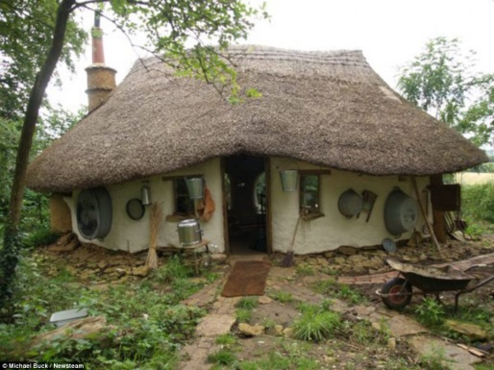
বাড়ির কাজ
“বাংলাদেশের প্রত্যন্ত অঞ্চলে কীভাবে চিকিৎসা সেবা পৌছে দেয়া যায় তা বিশ্লেষণ কর”

Slide 26
ধন্যবাদ
Notes:
ধন্যবাদ জানিযে পাঠ সমাপ্তি ঘোষনা করব।

